Slide 1
Gesture Recognition (手勢辨識)
Smart Computing Program 2020/08

Slide 2
Outline
開發環境架設
PC端 (training)
開發版 (deployment)
開發版 (training & deployment)
Face detection demo及程式解說
Gesture recognition demo及程式解說

Slide 3
開發環境架設 (PC)
System Requirement
Python3.5 ~ 3.7
pip 19.0 or higher
Tensorflow 1.14 or higher
OpenCV 4.1 or higher
UVC Camera
Windows環境 (Win10)
請參考https://sunplus-tibbo.atlassian.net/wiki/spaces/doc/pages/761954582/Gesture+Recognition
Linux環境 (ubuntu 18以上)
python3 -m pip install --upgrade pip
pip3 install --user --upgrade tensorflow
sudo apt install pyhton3-opencv

Slide 4
開發環境架設 (開發版)
進入到樹莓派的作業系統後：
sudo apt install pyhton3-opencv --> (opencv 4.1.1)
pip3 install https://dl.google.com/coral/python/tflite_runtime-2.1.0.post1-cp37-cp37m-linux_armv7l.whl
Run “sudo raspi-config” select ‘7. Advanced option’ -> ‘AA Pi 4 Video output’ to enable video
如果訓練跟部署都在開發版
sudo pip3 install tensorflow --> ( tensorflow 1.14.0 )
Sudo pip3 install keras

Slide 5
Face detection demo及程式解說
執行 face.py
cd ~/demo/face
python3 face.py haarcascade_frontalface_default.xml

Slide 6
Face detection demo及程式解說
import cv2
import sys
import time
#cascPath = haarcascade_frontalface_default.xml
cascPath = sys.argv[1]
faceCascade = cv2.CascadeClassifier(cascPath)
video_capture = cv2.VideoCapture(0)
ratio = video_capture.get(cv2.CAP_PROP_FRAME_WIDTH) / video_capture.get(cv2.CAP_PROP_FRAME_HEIGHT)
WIDTH = 600
HEIGHT = int(WIDTH / ratio)
while True:
# Capture frame-by-frame
ret, frame = video_capture.read()
frame = cv2.resize(frame, (WIDTH, HEIGHT))
frame = cv2.flip(frame, 1)

Slide 7
begin_time = time.time()
gray = cv2.cvtColor(frame, cv2.COLOR_BGR2GRAY)
faces = faceCascade.detectMultiScale(gray,scaleFactor=1.1,minNeighbors=5,minSize=(30, 30),flags=cv2.CASCADE_SCALE_IMAGE)
# Draw a rectangle around the faces
for (x, y, w, h) in faces:
cv2.rectangle(frame, (x, y), (x+w, y+h), (0, 255, 0), 2)
print('diff time = {:5.2f}'.format(time.time()-begin_time))
#cv2.namedWindow('Video',cv2.WINDOW_NORMAL)
# Display the resulting frame
cv2.imshow('Video', frame)
if cv2.waitKey(1) & 0xFF == ord('q'):
break
# When everything is done, release the capture
video_capture.release()
cv2.destroyAllWindows()

Slide 8
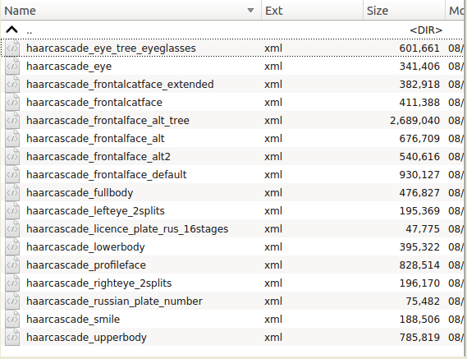
Opencv: CascadeClassifier (分類器)
目前 opencv 所支援的分類器種類 ：

Slide 9
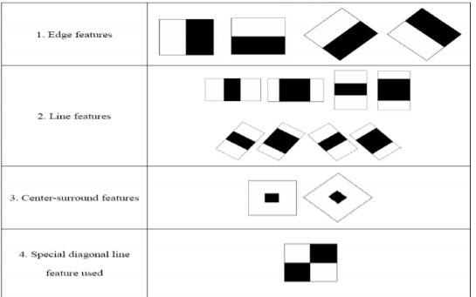
Opencv 用的分類器為 Haarcascades ( Haar Feature-based + Cascade Classifier )
下圖為哈爾特徵（Haar-like features）
請參考 https://chtseng.wordpress.com/2018/06/15/opencv-cascade-object-detection/

Slide 10
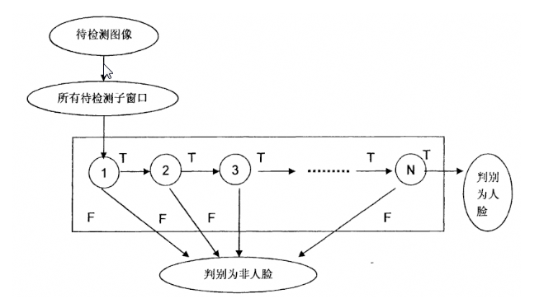
Cascade Classifier（級聯分類器 ）
它是由好幾個Classifier所組成以進行多層的分類，每一個基本的Haar-like特徵就是一個弱分類器，Cascade Classifier透過數個強分類器的組合
請參考 https://www.shuzhiduo.com/A/xl56WDL9dr/

Slide 11
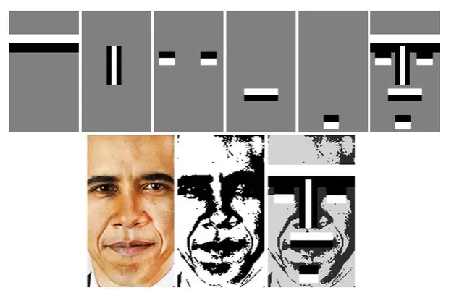
Opencv: CascadeClassifier (範例)
請參考 https://www.quora.com/How-can-I-understand-Haar-like-feature-for-face-detection

Slide 12
Gesture recognition demo及程式解說
執行 train.py
cd ~/demo/gesture
python3 train.py
訓練時注意事項
背景不要太複雜
訓練圖片張數越多辨識率越好
每個手勢不要跟其他手勢重複到
程式執行之前鏡頭前不要有會動的東西

Slide 13
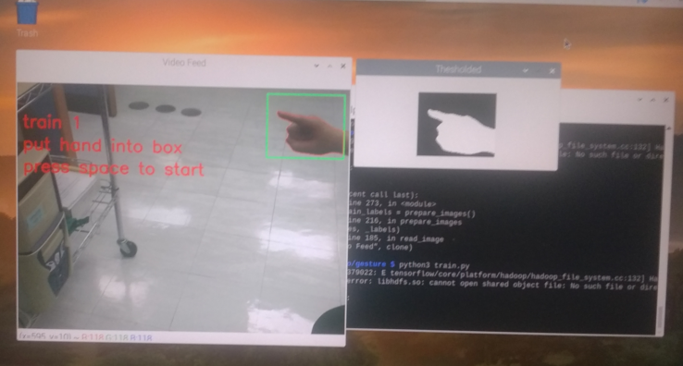
Gesture recognition demo及程式解說
程式一開始 command line會顯示:
train or predict (train) :
train times (100) :

Slide 14
Gesture recognition demo及程式解說
Training flow
model.compile (optimizer, loss, metrics)
model.fit (images, labels, epochs=5)
model = keras.Sequential
先產生輸入層、隱藏層、輸出層的訓練模型架構
根據參數編譯出你想要的模型
將圖檔加入此函數訓練後便可存成model檔
keras.layers.Reshape
keras.layers.Conv2D
keras.layers.MaxPooling2D
keras.layers.Flatten
keras.layers.Dense
請參考tensorflow 官網https://www.tensorflow.org/tutorials/keras/classification?hl=zh-tw
台大電機系副教授李宏毅https://www.youtube.com/watch?v=FrKWiRv254g
手勢訓練產生 :
Images[], labels[]
產生model, tflite檔

Slide 15
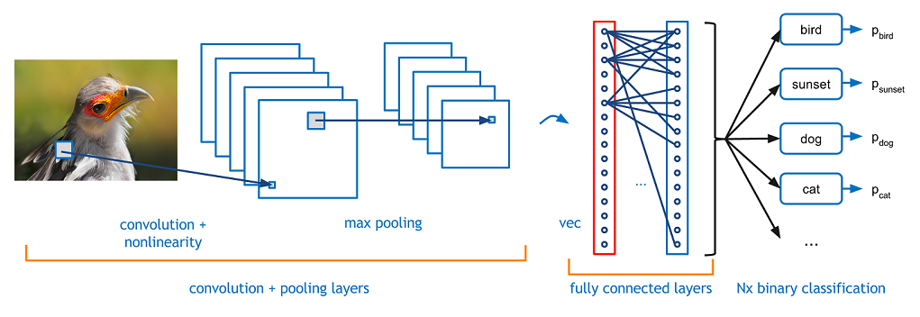
Gesture recognition demo及程式解說
Conv2D
Flatten
MaxPooling2D

Slide 16
Gesture recognition demo及程式解說
prediction flow
interpreter.set_tensor
interpreter.invoke()
interpreter = tflite.Interpreter('hand.tflite')
用 tensorflow lite 載入模型檔
對模型檔比對
將圖檔檔載入interpreter
interpreter.get_tensor
得到它覺的最好的結果

Slide 17
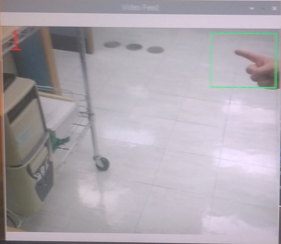
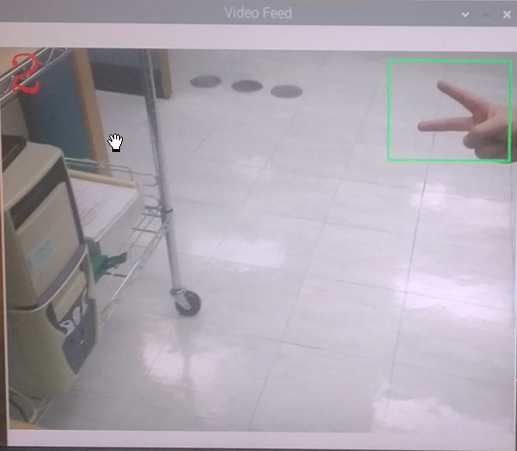
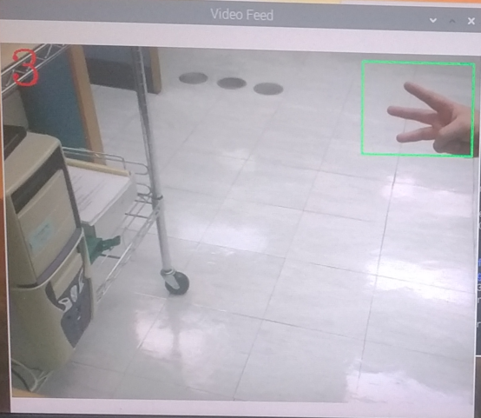
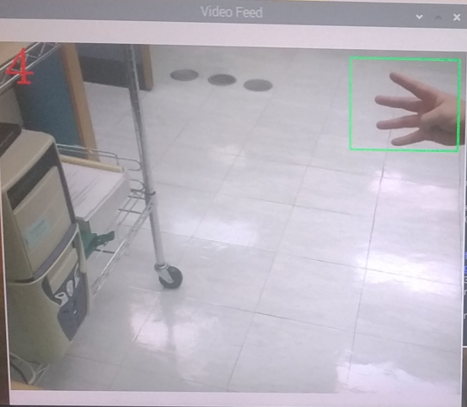
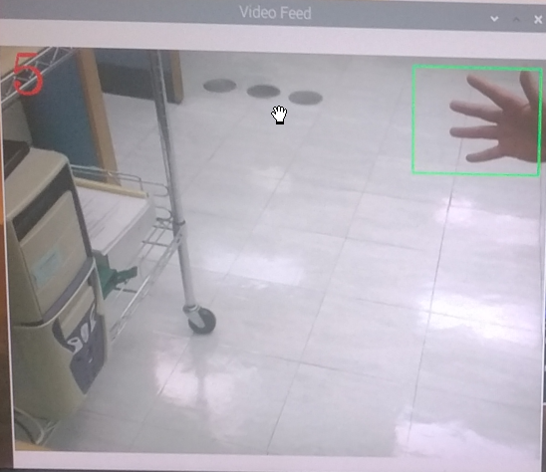
Gesture recognition demo及程式解說

Slide 18
Gesture recognition demo及程式解說
ret, frame = cv2.threshold(image, 127, 255, cv2.THRESH_BINARY)
cv2.THRESH_BINARY : 即二值化，將大於閾值的灰度值設為最大灰度值，小於閾值的值設為0。
cv2.THRESH_BINARY_INV : 將大於閾值的灰度值設為0，其他值設為最大灰度值。
cv2.THRESH_TRUNC : 將大於閾值的灰度值設為閾值，小於閾值的值保持不變。
cv2.THRESH_TOZERO : 將小於閾值的灰度值設為0，大於閾值的值保持不變。
cv2.THRESH_TOZERO_INV: 將大於閾值的灰度值設為0，小於閾值的值保持不變。

Slide 19
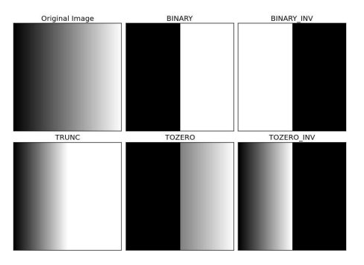
cv2.threshold(image, 127, 255, xxx)
請參考 https://www.itread01.com/content/1549929274.html

Slide 20
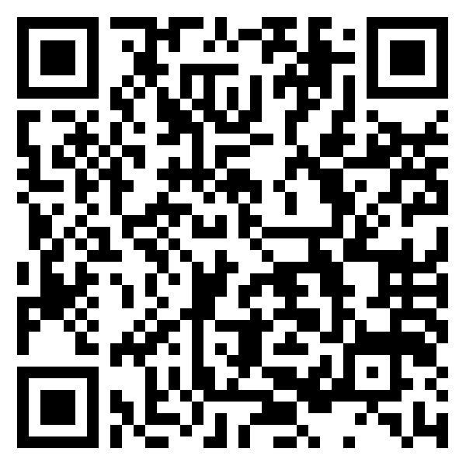
凌陽科技開發板工作坊課後問卷

